Slide 1

Муниципальное казенное учреждение
«Молодежный центр развития личности»
МО Курганинский район
Отдел по делам молодежи администрации муниципального образования Курганинский район

Slide 2
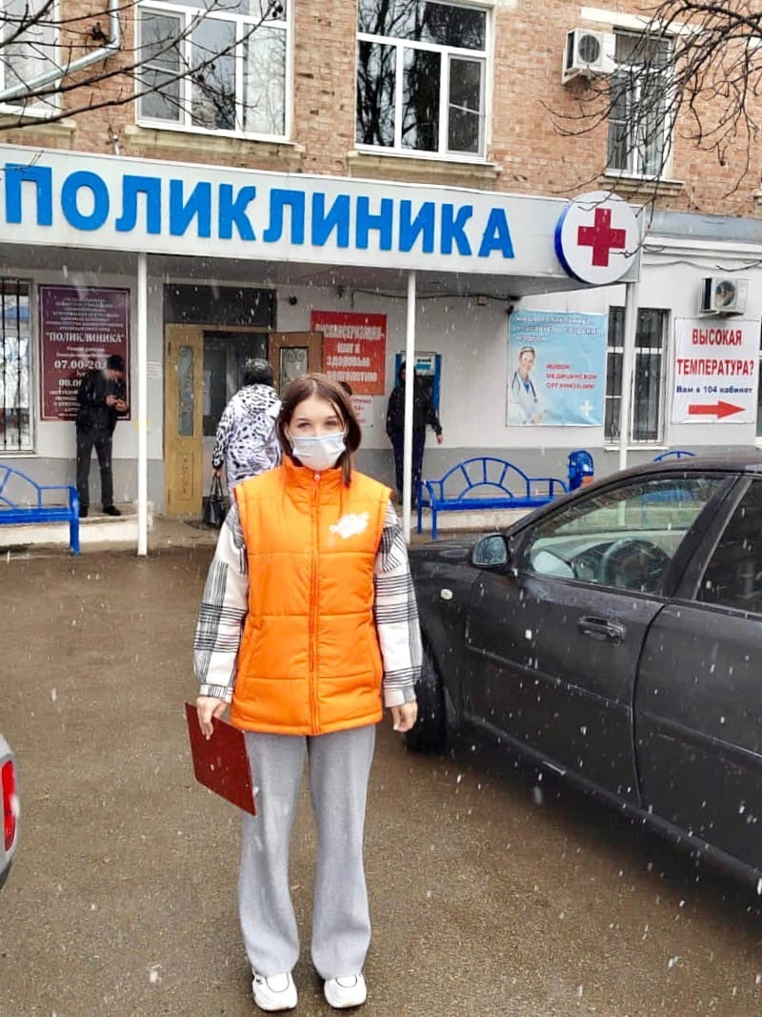

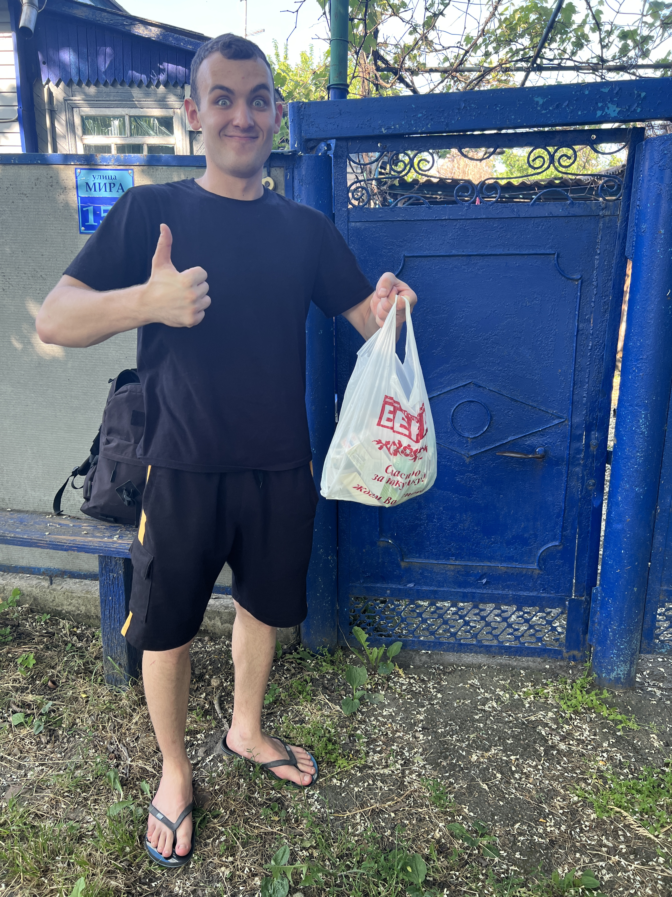
С марта 2020 года в Курганинском районе была организована работа районного волонтерского штаба по оказанию помощи обратившимся гражданам старше 60 лет (приобретение продуктов питания и безрецептурных лекарств) в период пандемии коронавируса. Волонтеры штаба помогали в покупке продуктов и лекарств, решении бытовых проблем обратившихся граждан.

Slide 3
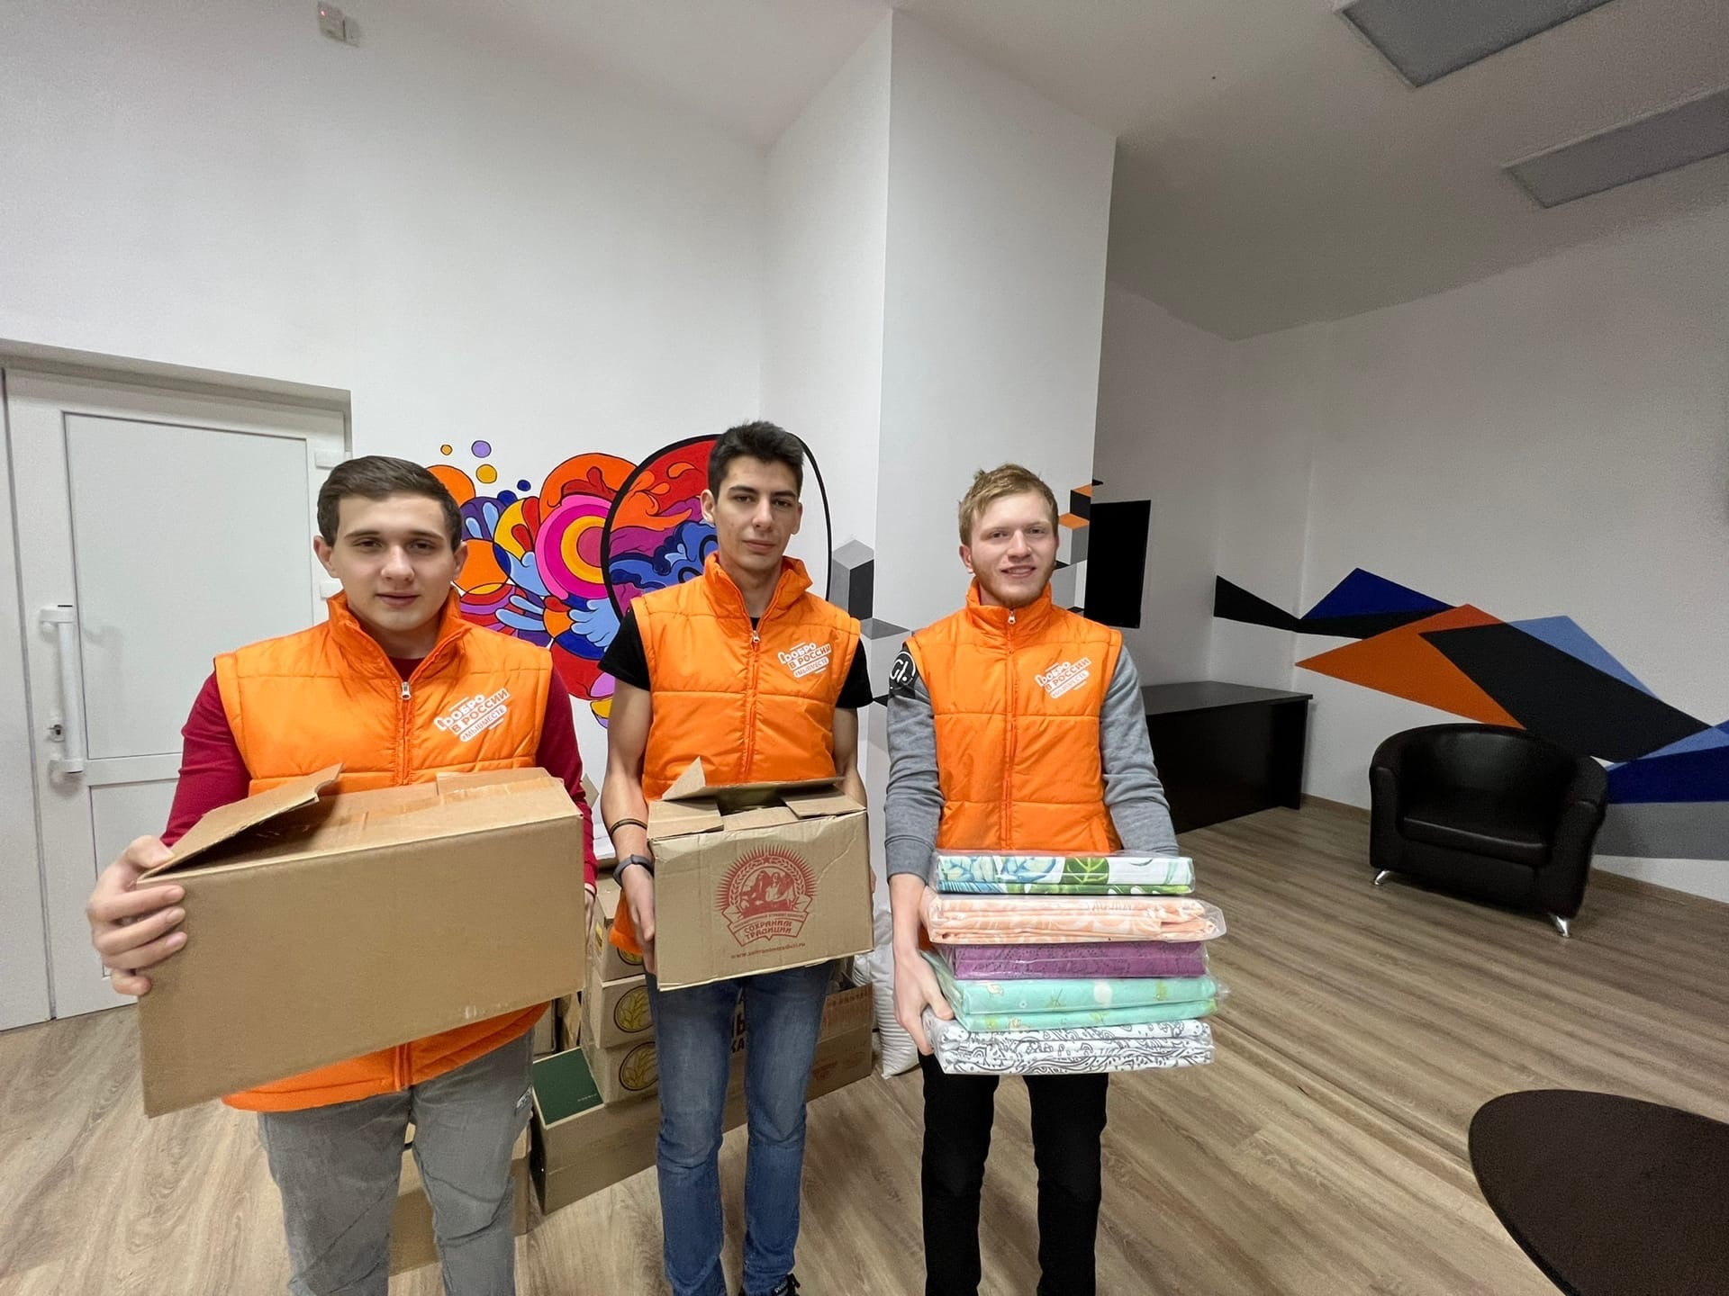
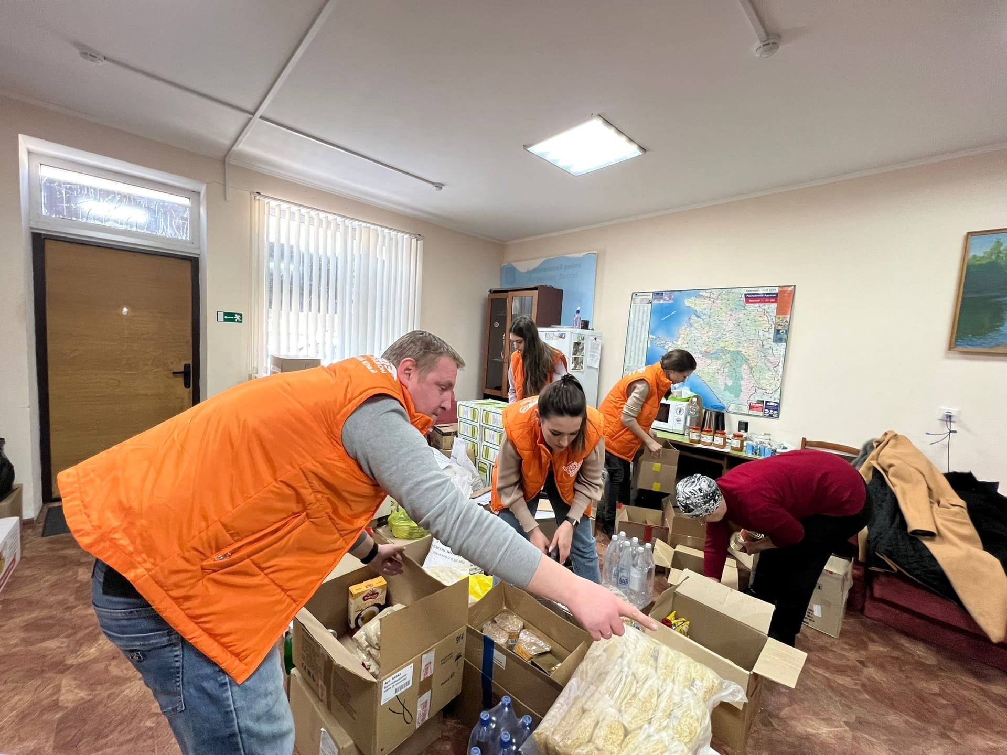
С 2022 года по настоящее время районный волонтерский штаб так же ведет сбор и сортировку гуманитарной помощи для беженцев из Донецкой и Луганской народных республик. Волонтерами проводится развоз гуманитарной помощи, беженцам, прибывшим на территорию Курганинского района.
Пункт приема
гуманитарной помощи

Slide 4
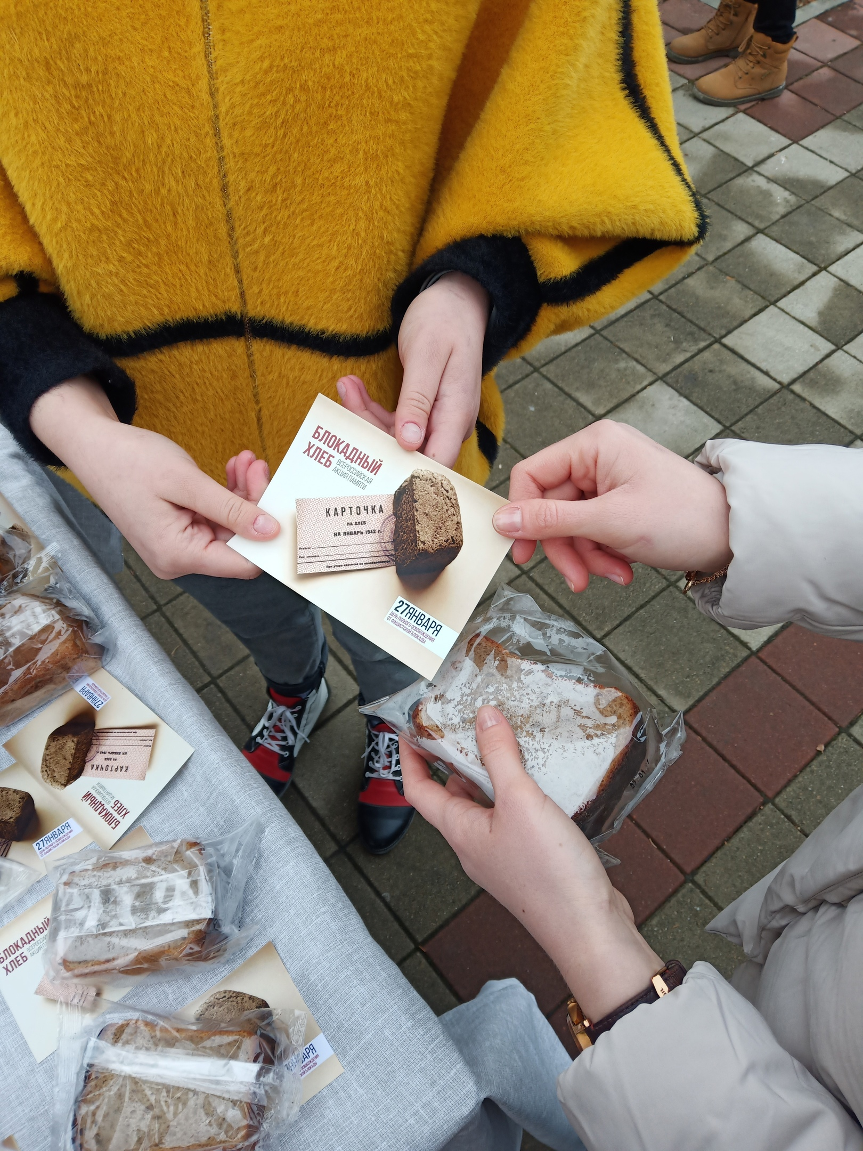
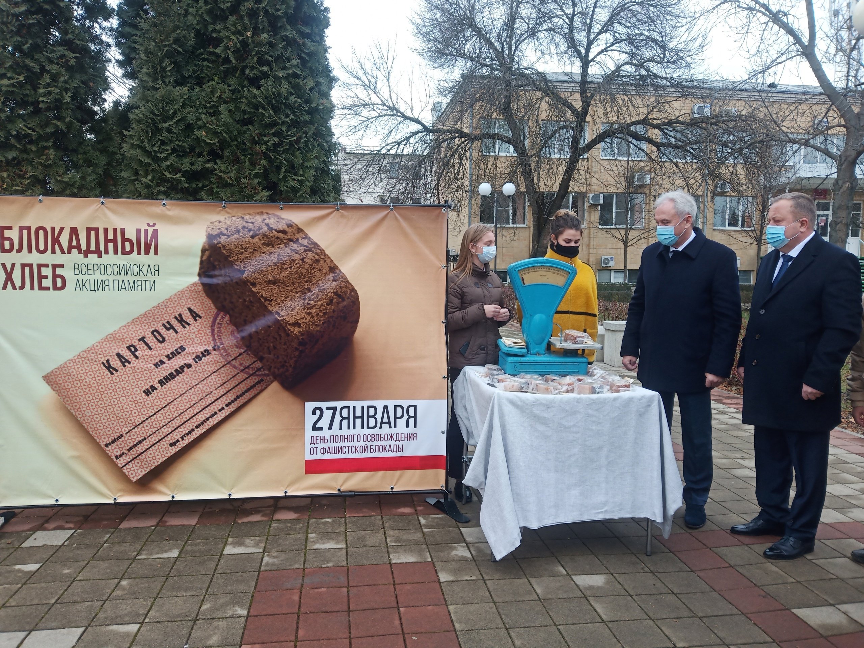
27 января
День полного освобождения Ленинграда от фашистской блокады!
📍Волонтеры рассказывают о блокаде Ленинграда, а так же раздают
" Блокадный хлеб "

Slide 5
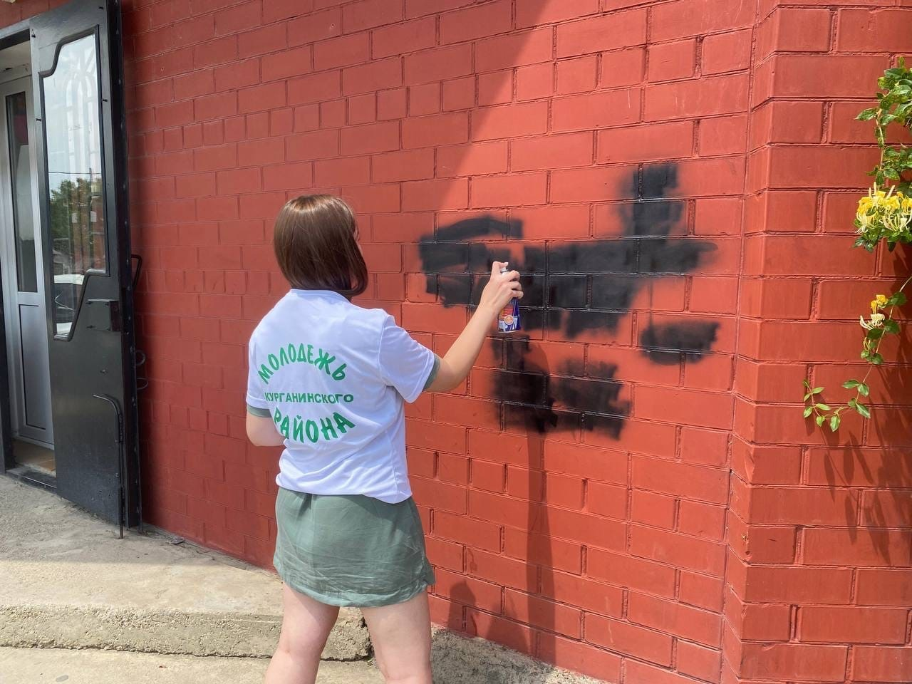
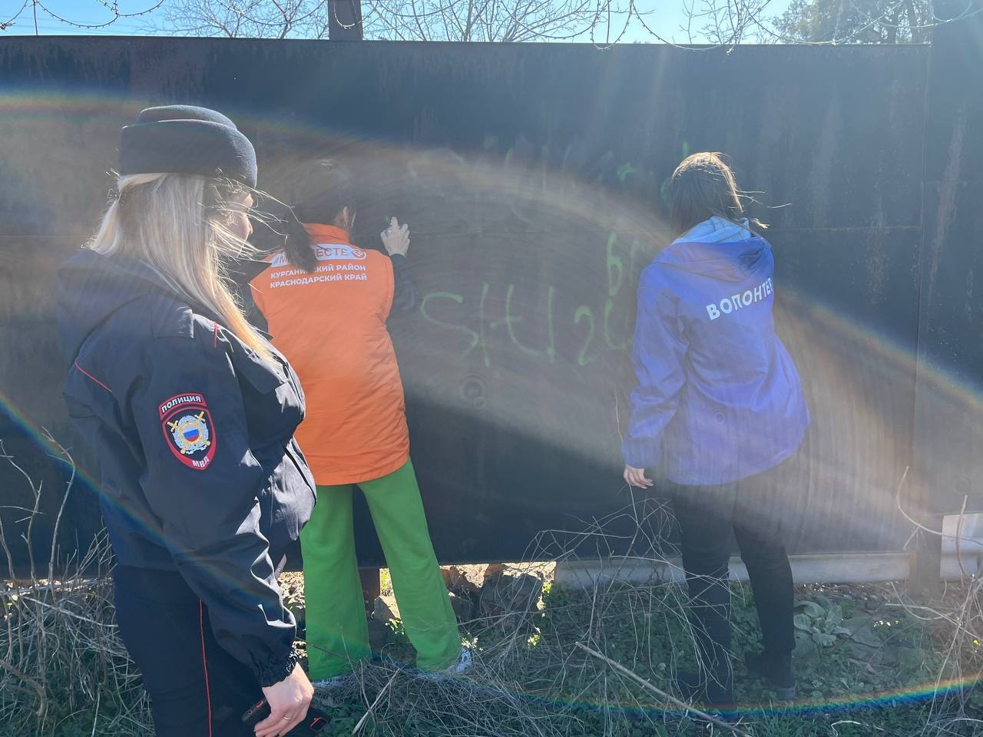
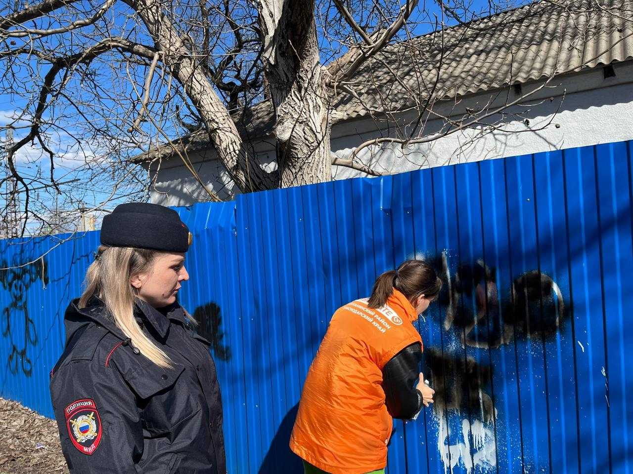
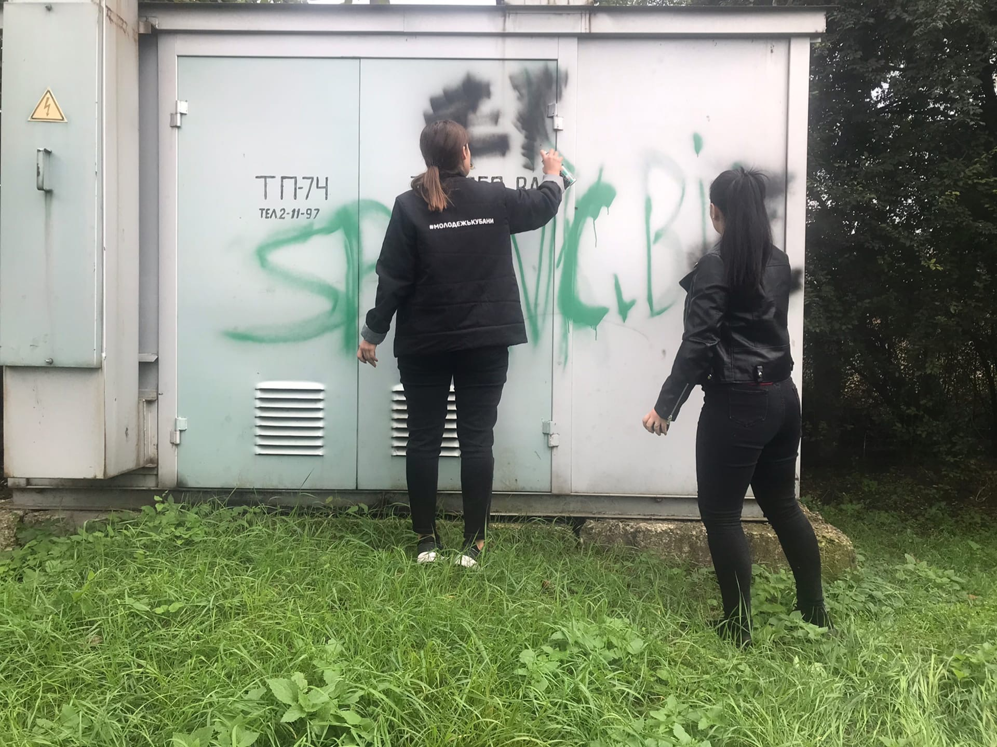
Кубань без наркотрафарета

Slide 6
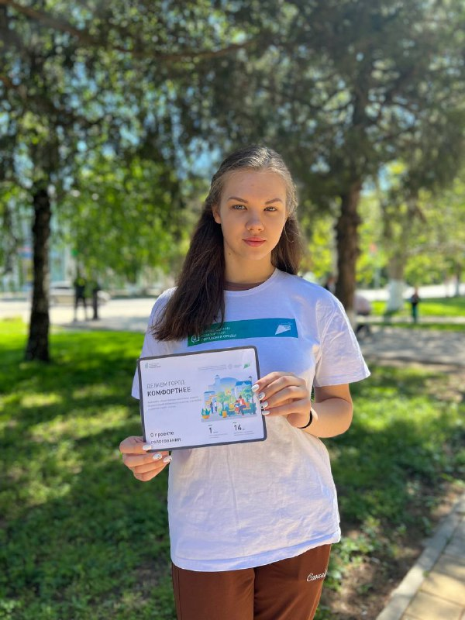
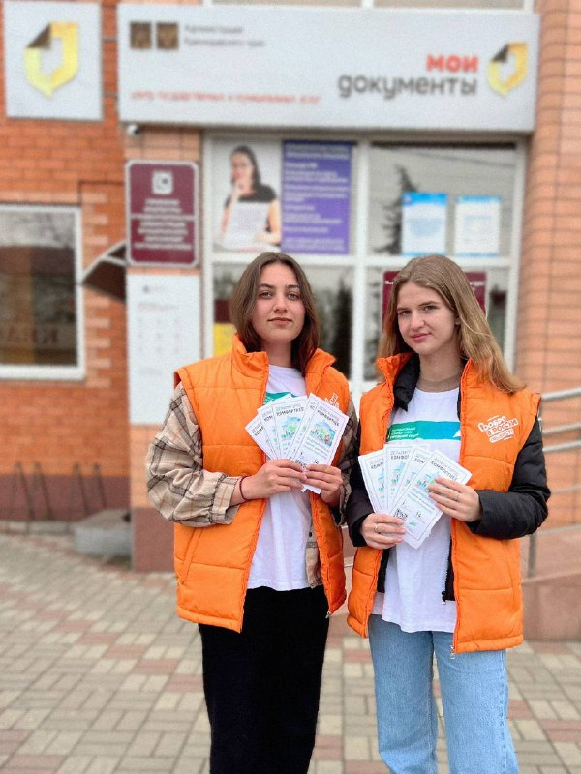
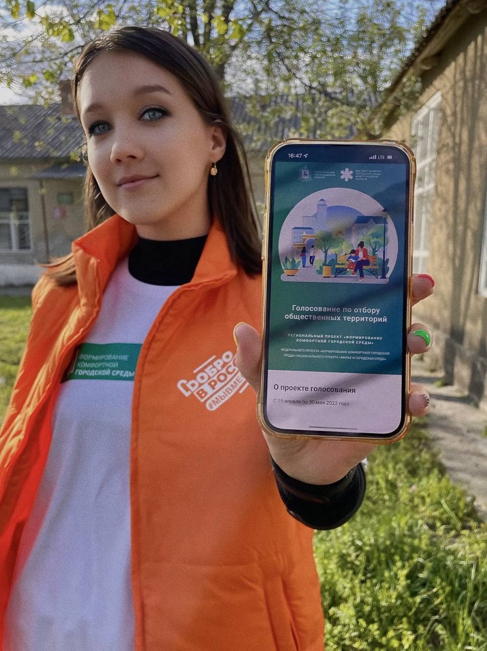
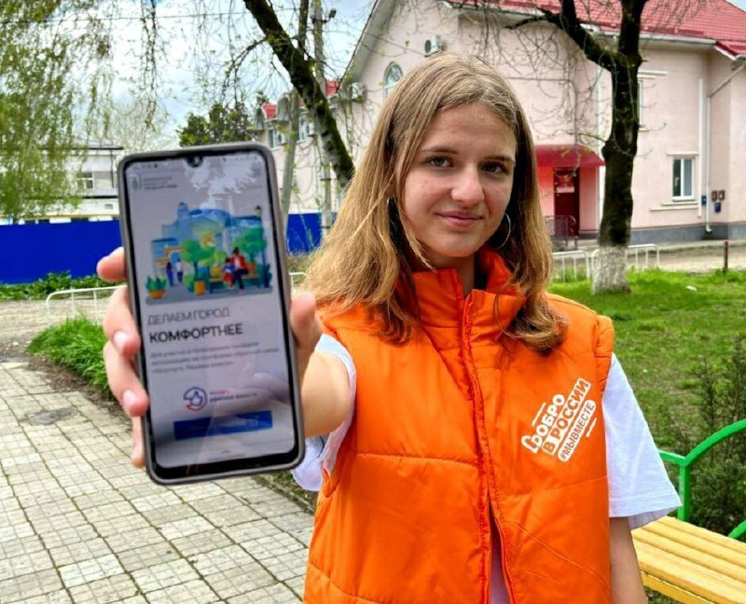
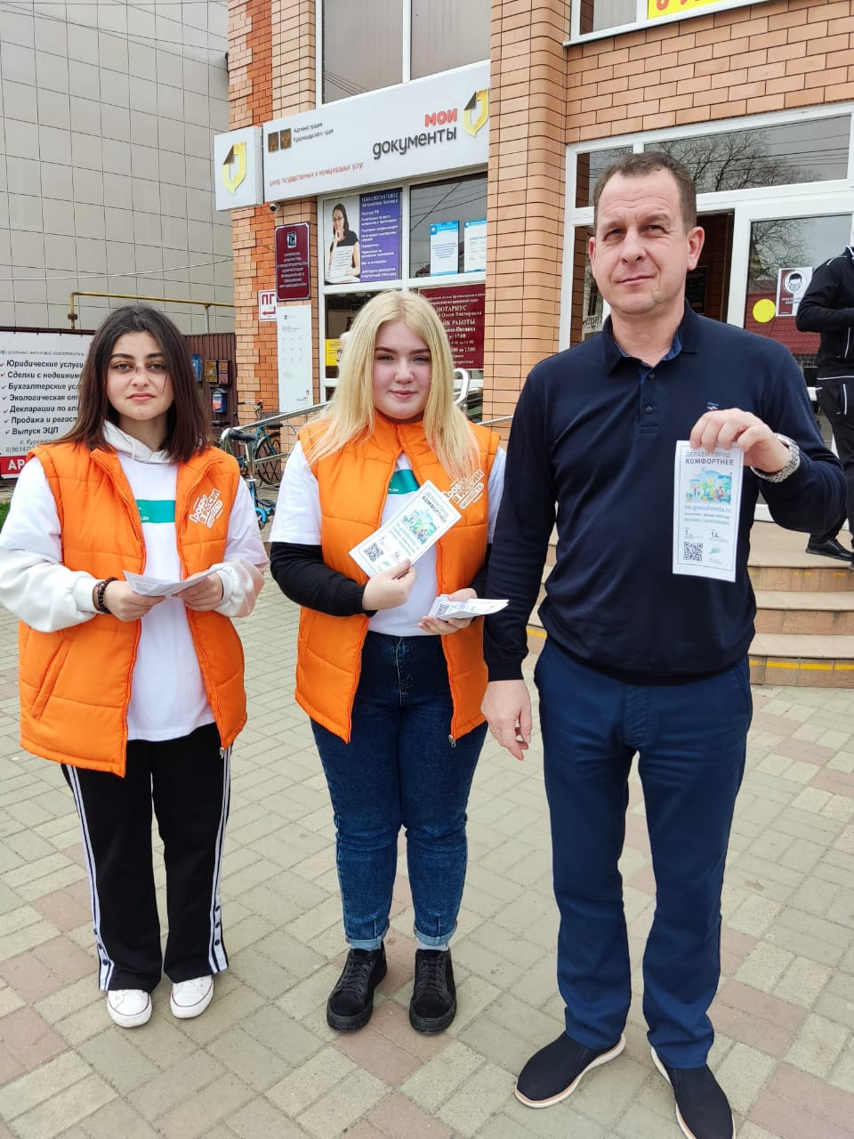
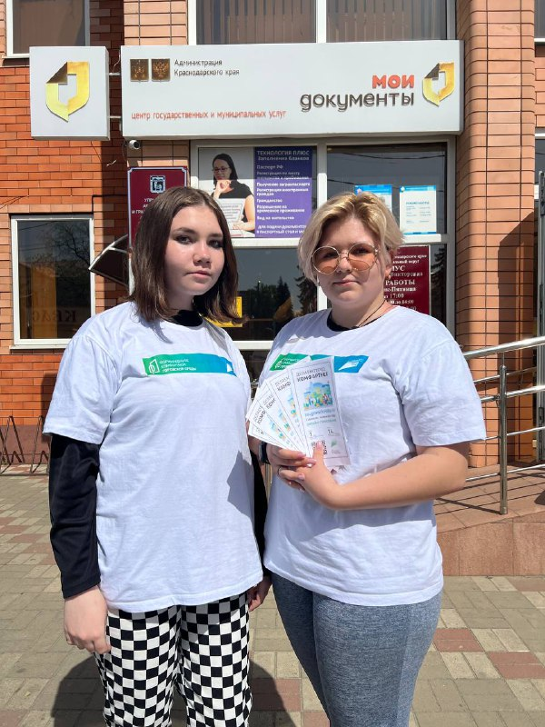
Федеральная программа
«Формирование комфортной городской среды»

Slide 7
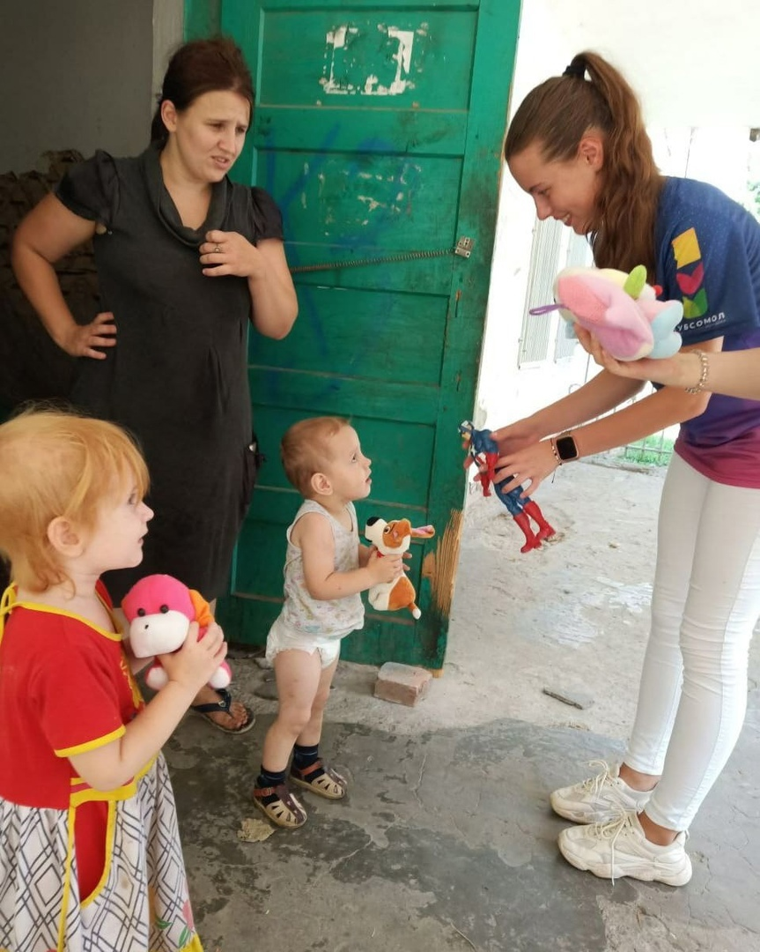
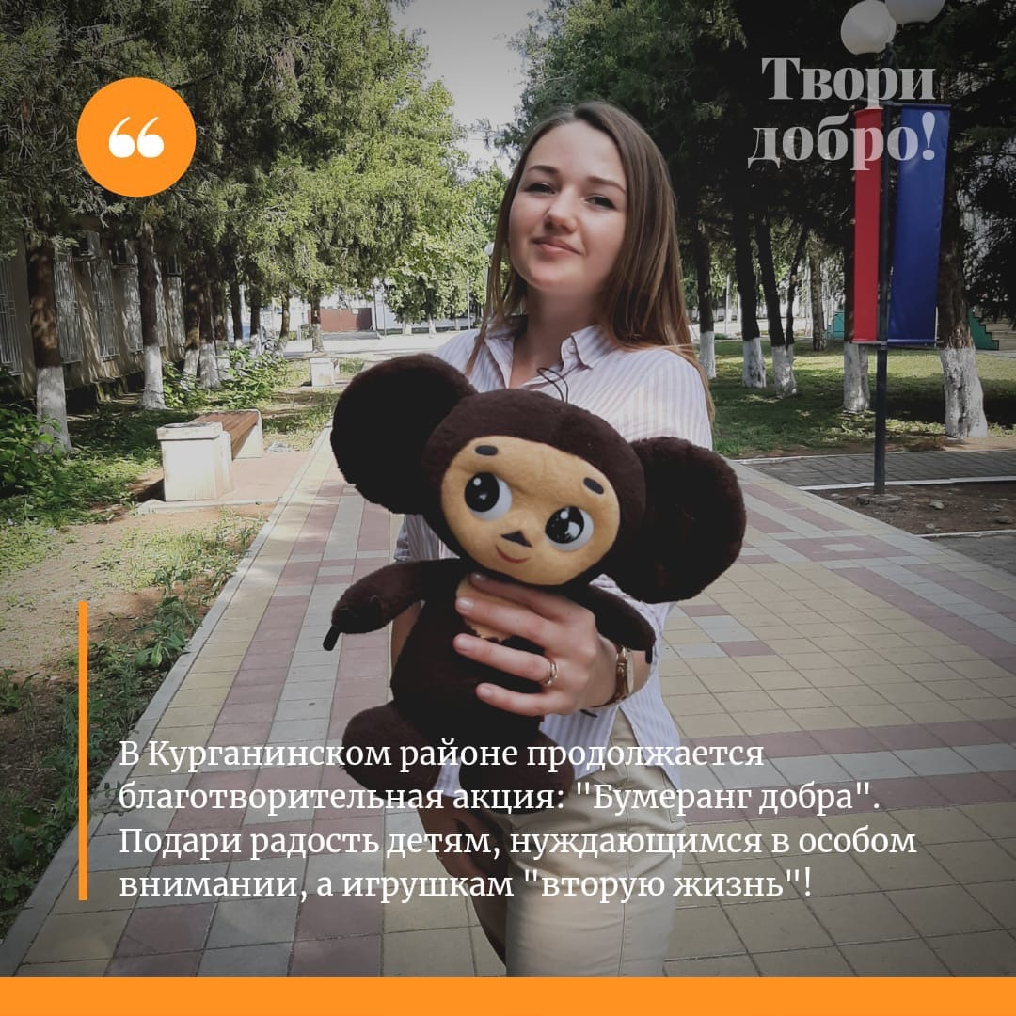
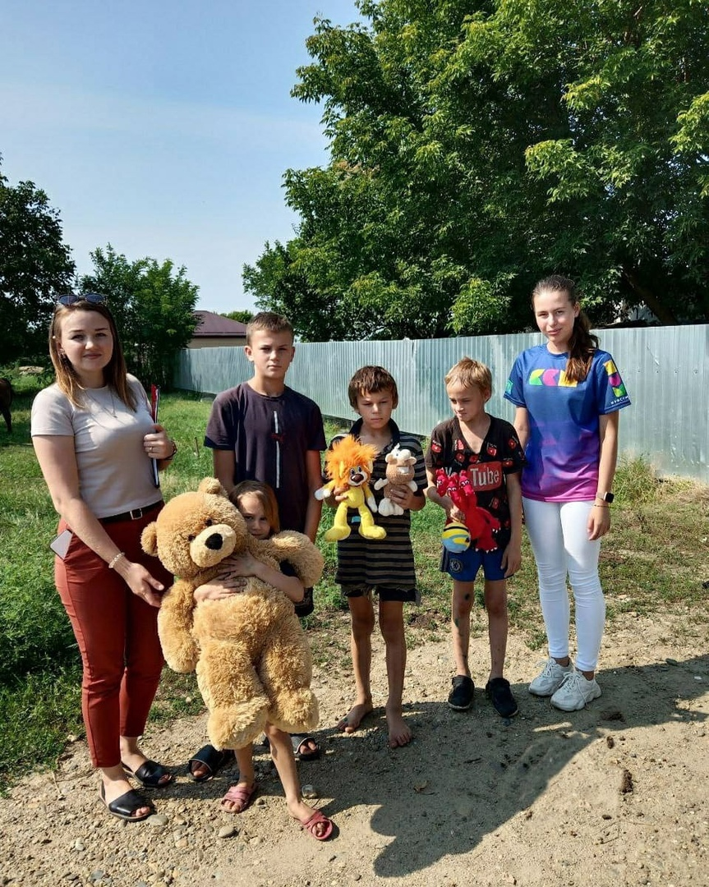
«Бумеранг добра»

Slide 8
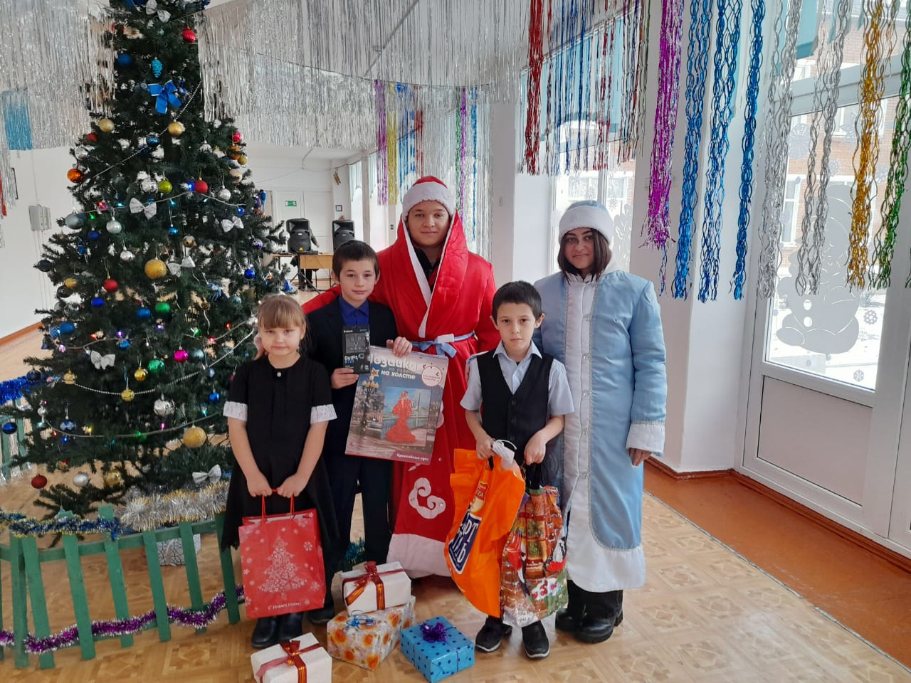
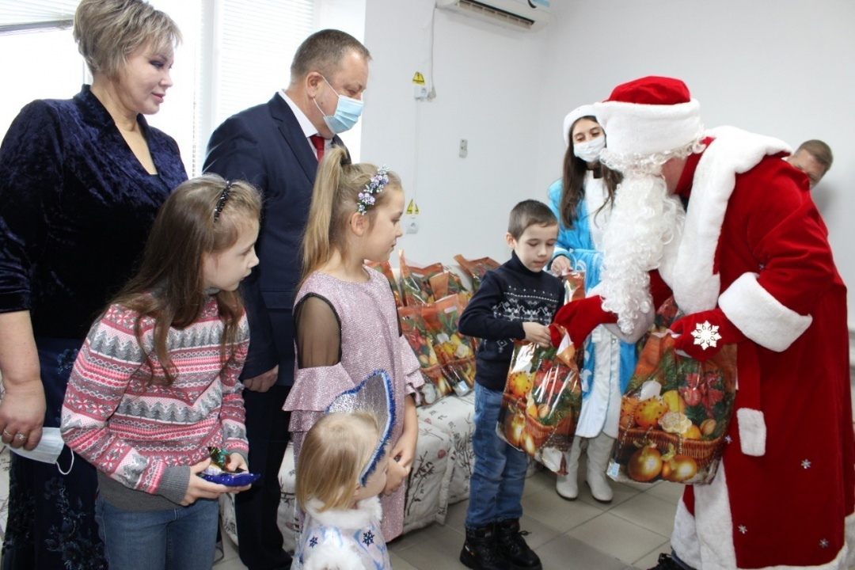
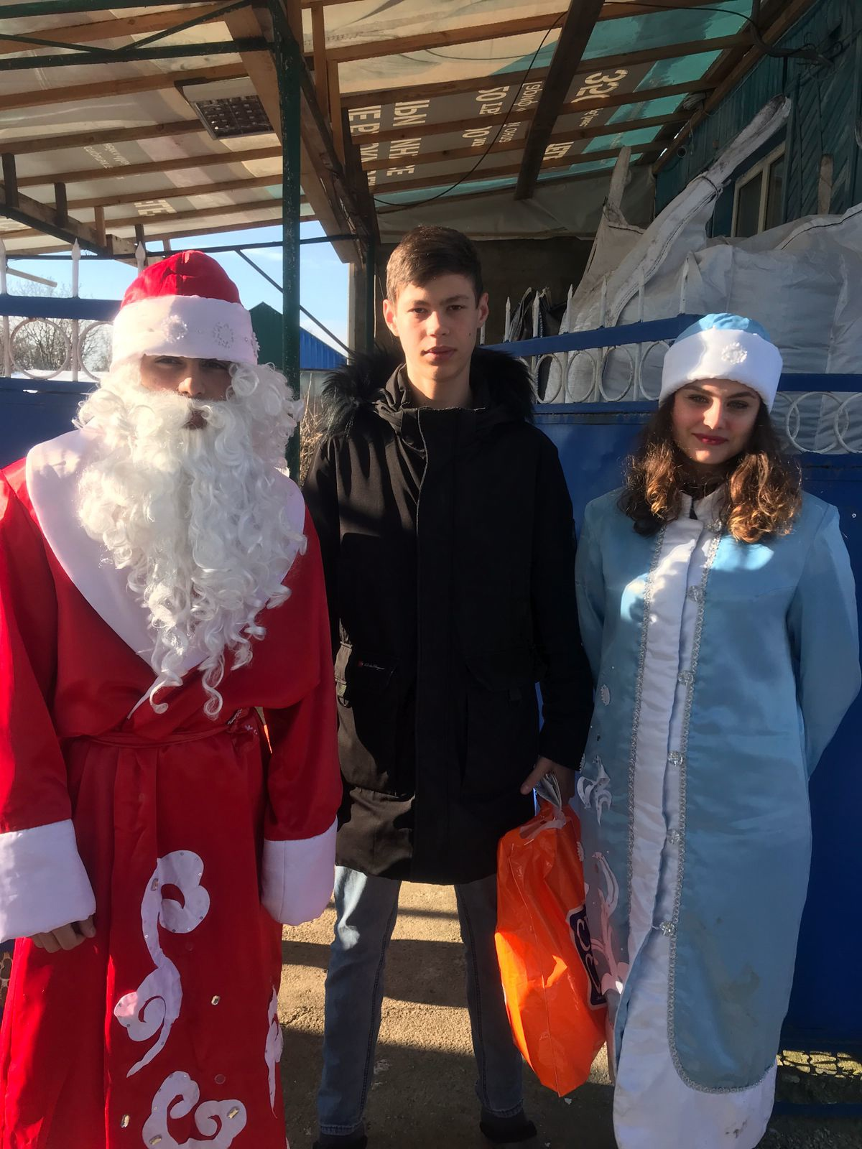
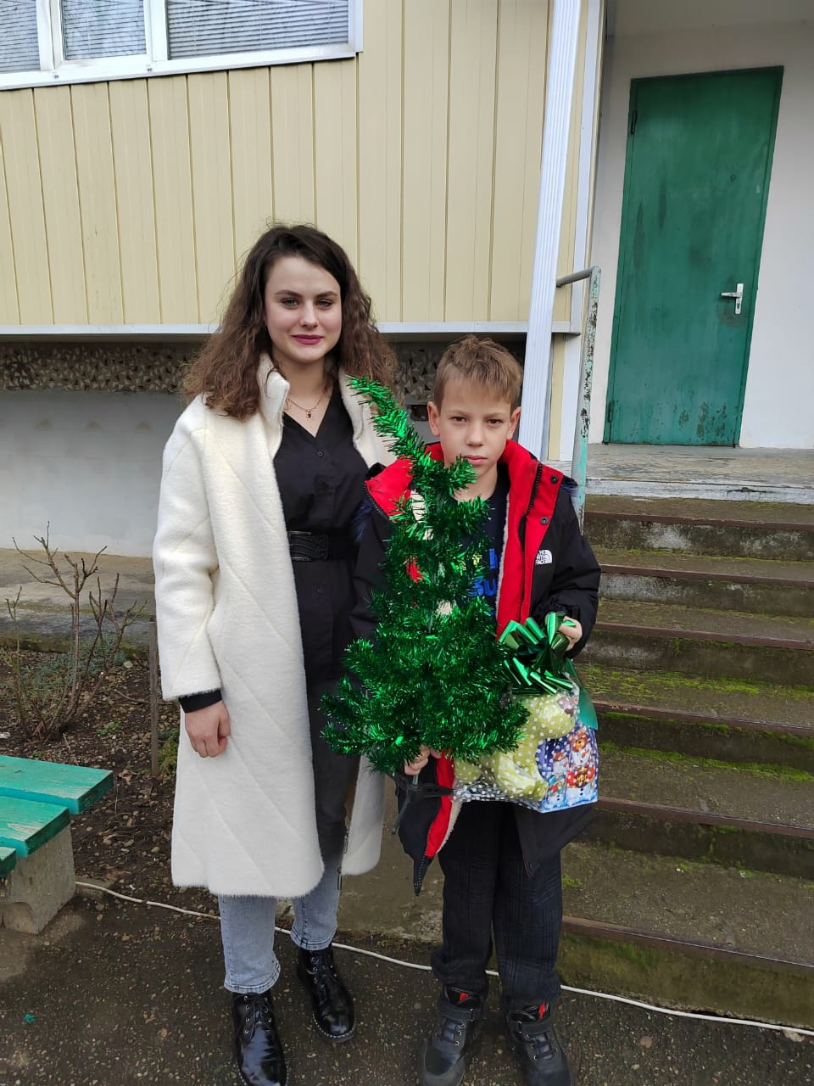
"Новый год в каждый дом"

Slide 9
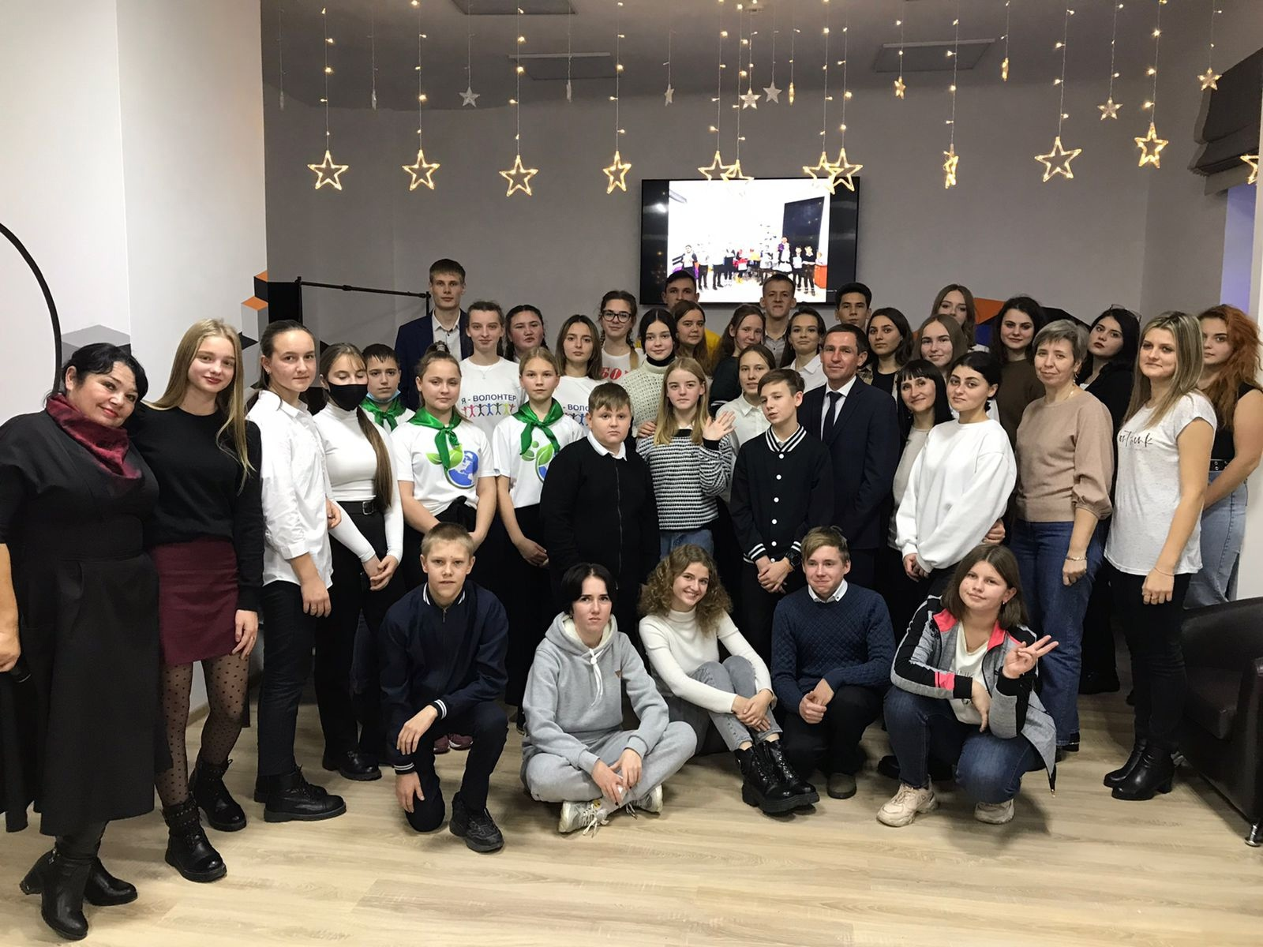
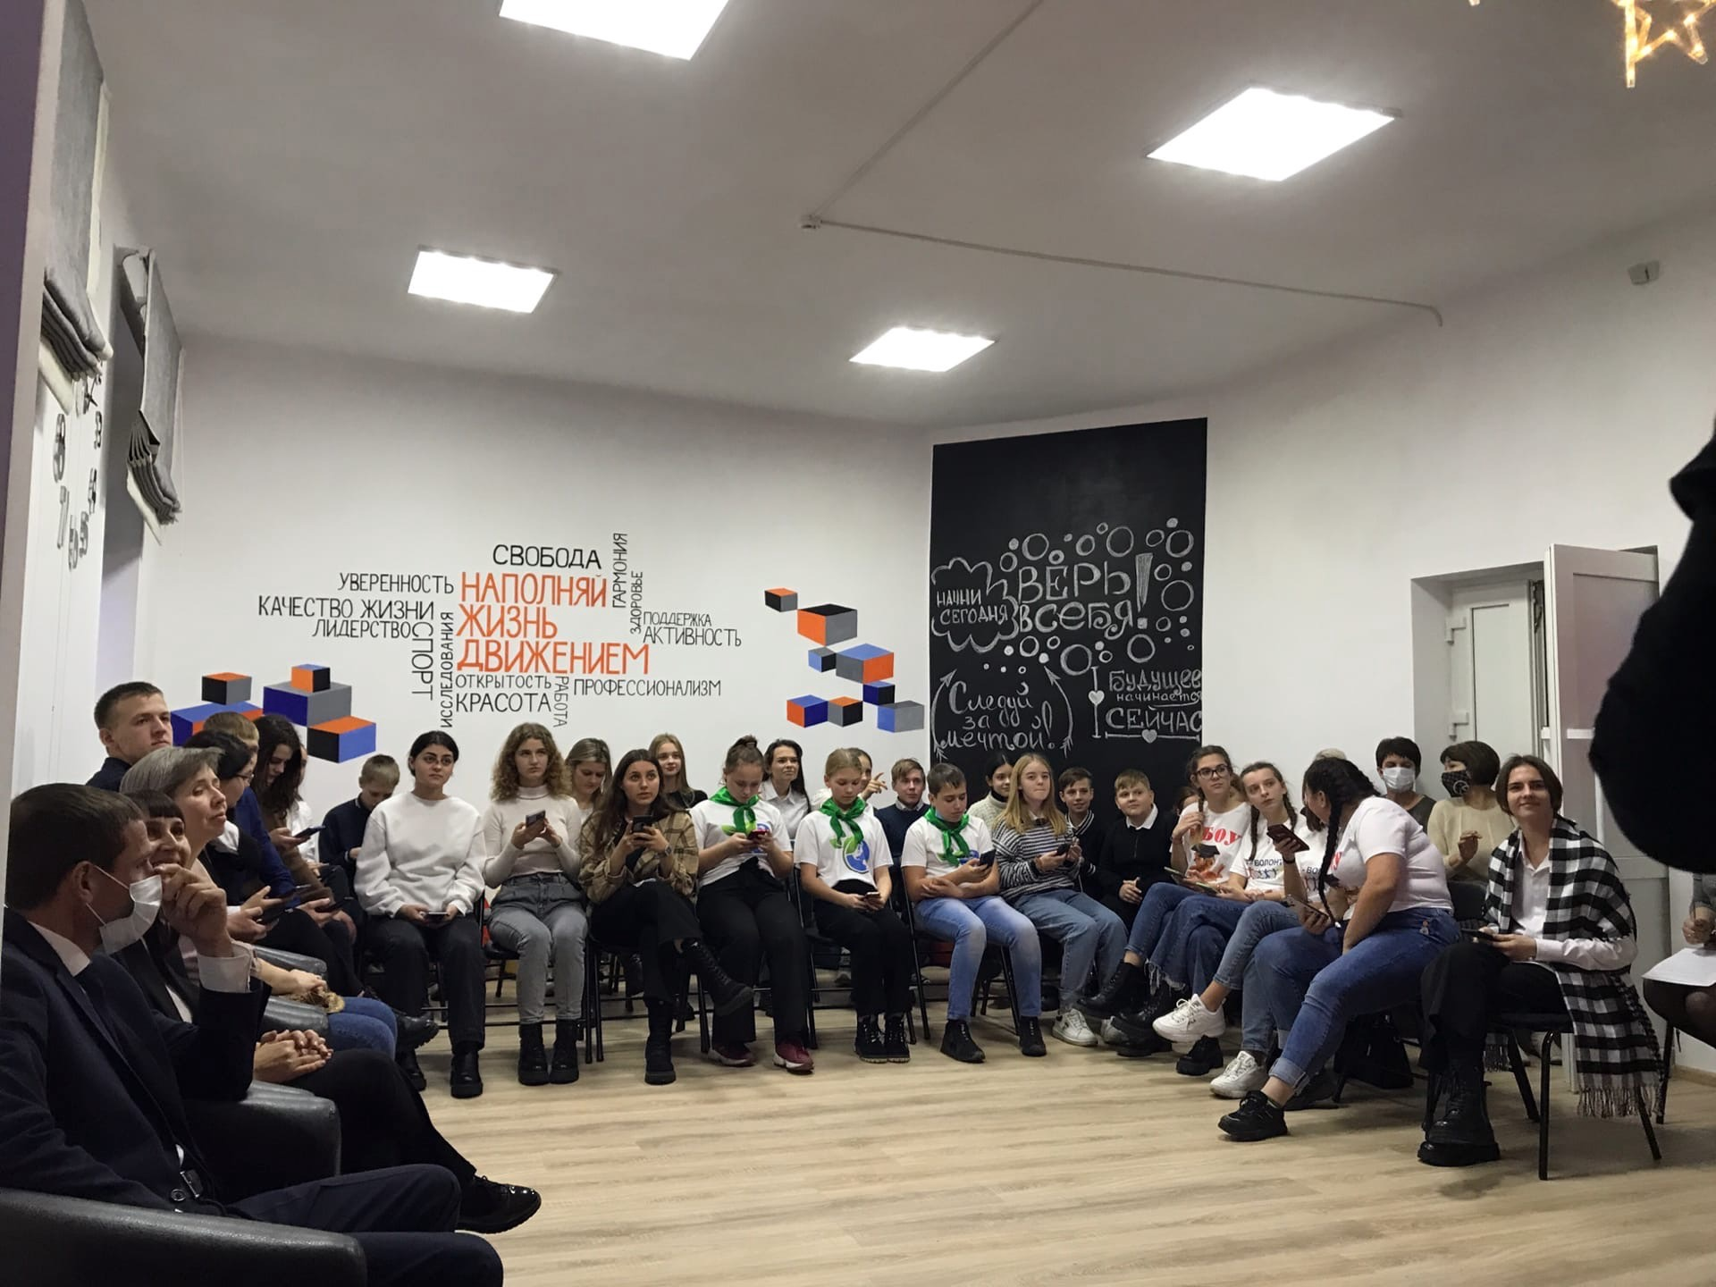
Районный конкурс
на лучший добровольческий (волонтерский) проект.

